Slide 1



超文本标记语言——网页的载体
HTML
陈述网页基本内容

Slide 2



目录
软件网站的流程
网页的组成
列举浏览器
HTML的基本组成结构

Slide 3


第一部分
软件网站的流程

Slide 4


工作流程
大润发超市委托江西云端科技有限工资做一个网上购物商场。
业务员=>UI设计师=>前端工程师(网页设计)=>后端工程师(JAVA/PHP/C)=>测试工程师=>售后客服

Slide 5

第二部分
网页的组成

Slide 6


网页的组成
01
02
03
HTML
CSS
JS
超文本标记语言：HTML标签和HTML属性
层叠样式表：
CSS选择器和CSS属性
JavaScript脚本语言：
处理动态效果

Slide 7

第三部分
列举浏览器

Slide 8
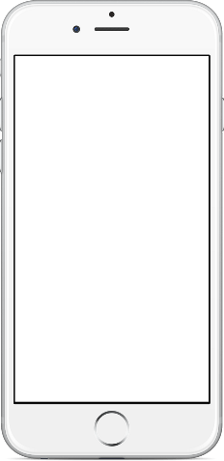

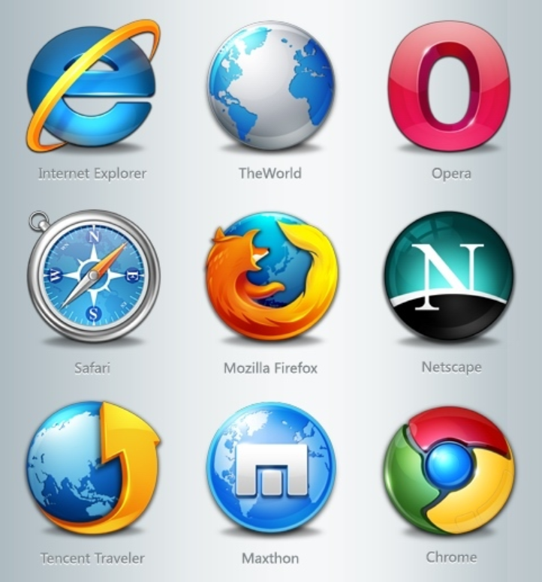
IE浏览器/Edge浏览器
谷歌浏览器
火狐浏览器
浏览器
欧朋浏览器

Slide 9


第四部分
HTML的基本组成部分

Slide 10


<!doctype>
基本组成
<head></head>
<meta />
<title></title>
<body></body>
<hn></hn>
<p></p>
<br />
<hr /> <!-- -->

Slide 11
第五部分
兴趣作业

Slide 12
完成京东的基本HTML结构
兴趣作业

Slide 13
Thank You

